Slide 1
ПРАКТИЧНА 10-11
Визначення технічних параметрів елементів мережі для запропонованих варіантів схем
1. Формування пропозицій для схем електричної мережі.
2. Вибір номінальної напруги
Приклад. Вибір номінальної напруги для варіантів схем ЕМ

Slide 2
1. Формування пропозицій для схем електричної мережі
Вибір оптимального варіанта схеми електричної мережі складається з ряду послідовних етапів, першим з яких є етап розробки пропозицій що- до схем електричної мережі. Пропонуючи схеми, що надалі будуть порівнюватись за техніко-економічними показниками, з метою вибору оптима- льної, варто мати на увазі, що структура зв'язків пунктів споживання з джерелами живлення, тобто конфігурація мережі, знаходиться в тісному взаємозв'язку з номінальною напругою її окремих ділянок. Тому, досліджуючи конфігурацію схеми, доцільно одночасно виконувати оцінку номінальної напруги її ділянок.

Slide 3
У енергосистемах України найбільше поширення одержала система напруг 10–35–110–330–750 кВ. Однак сучасна тенденція перспективного розвитку електричних мереж зорієнтована на виключенні проміжної між 110 і 10 кВ напруги 35 кВ у схемах електропостачання міст і промислових підприємств. Напруга 35 кВ використовується лише для електропостачання дрібних (із навантаженням 5–10 МВт) промислових підприємств і сіль-
ськогосподарських споживачів.
Для попередньої оцінки економічно доцільної номінальної напруги тієї або іншої ділянки мережі можна використовувати “області застосування електричних мереж різних номінальних напруг” у координатах активної потужності Р та довжини L лінії. При їхньому використанні варто пам’ятати, що:

Slide 4
границі економічних областей отримані при розгляді схеми видачі потужності електростанції в приймальну систему з врахуванням витрат на спорудження й експлуатацію кінцевих підстанцій;
побудова границь областей проведена для деякого визначеного сполучення умов, до числа яких відносять район спорудження, райони кліматичних умов, кількість годин використання максимального навантаження Т_{нб}, коефіцієнт потужності соsϕ, тип і матеріал опор та інші;
отримані області є незамкнутими, тобто не мають обмежень як за потужністю, так і за протяжністю лінії, хоча такі обмеження існують і мають технічний і економічний характер.
Таким чином, лише в тих випадках, коли певному сполученню значень Р и L відповідає точка, що розташована близько до середини області доцільного застосування відповідної номінальної напруги, можна впевнено вибирати цю напругу. Якщо ж точка потрапляє в зону поблизу границі областей двох суміжних за шкалою номінальних напруг, варто розглянути варіанти використання як однієї, так і іншої номінальної напруги.

Slide 5
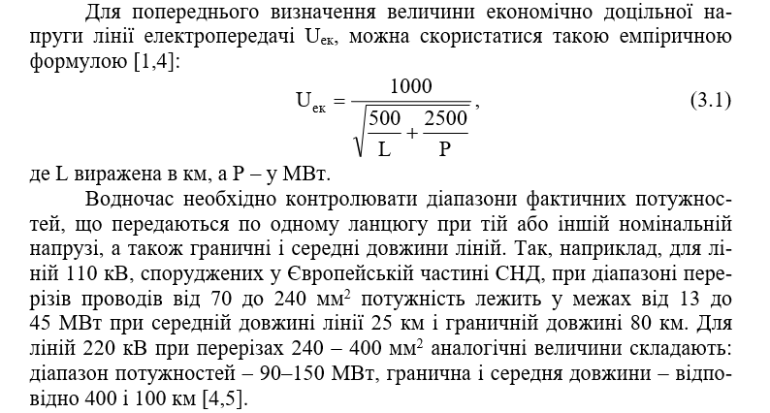

Slide 6
Критерієм прийнятності номінальної напруги U_{ном} є умова, що потужність Р знаходиться в діапазоні економічних потужностей Р_{ек}, визначених для застосованих перерізів проводів F для відповідних номінальних напруг.
При аварійному відключенні одного з ланцюгів дволанцюгової лінії або однієї з головних ділянок кільцевої мережі ланцюгом, що залишився в роботі протікає сумарне навантаження режиму, який існував до аварії. Як-що вважати, що вказане навантаження відповідало граничній економічній потужності Р_{ек}, то лінія, що залишилася в роботі, буде навантажена потужністю, яка приблизно рівна 2S_{ек} =2Р_{.ек}/соsϕ. Ця потужність не повинна перевищувати допустимої за умовами нагрівання S_{доп}, що визначається виразом:
S_{доп} = √3U_{ном}І_{доп}, (3.2)
де I_{доп} – тривало допустимий струм за yмовами нагрівання, що відповідає допустимій температурі нагріву проводу +70⁰ при температурі повітря+25⁰.
Таким чином, з прийнятих припущень повинна виконуватися умова
2S_{ек} ≤ S_{доп}.

Slide 7
Аналізуючи співвідношення між допустимими і економічними величинами, можна зробити висновок, що для ліній електроперерізом 35 кВ умова прийнятності виконується для всіх перерізів (70 – 150 мм²), а для ліній 110 кВ – при перерізах 70 – 240 мм², та все ж, якщо не виконується умова 3.3, варто вирішувати питання про розвантаження відповідної ділянки у післяаварійному режимі шляхом спорудження додаткових ліній або, якщо це можливо, про збільшення перерізу проводу.

Slide 8
Створення варіантів схеми електричної мережі повинно підкорятися певній стратегії. По-перше, передача потужності від підстанції А до пунктів споживання повинна виконуватися найкоротшими трасами, орієнтуючись на зберігання напрямків потоків потужності від джерела живлення до найбільш віддалених пунктів.
По-друге, варто починати розробку варіантів із найбільш простих схем – радіальних, магістрально-радіальних і кільцевих. Скорочення довжин ліній можливе при переході від дволанцюгових радіальних ліній до одноланцюгових, що з'єднуються у вигляді кільця.

Slide 9
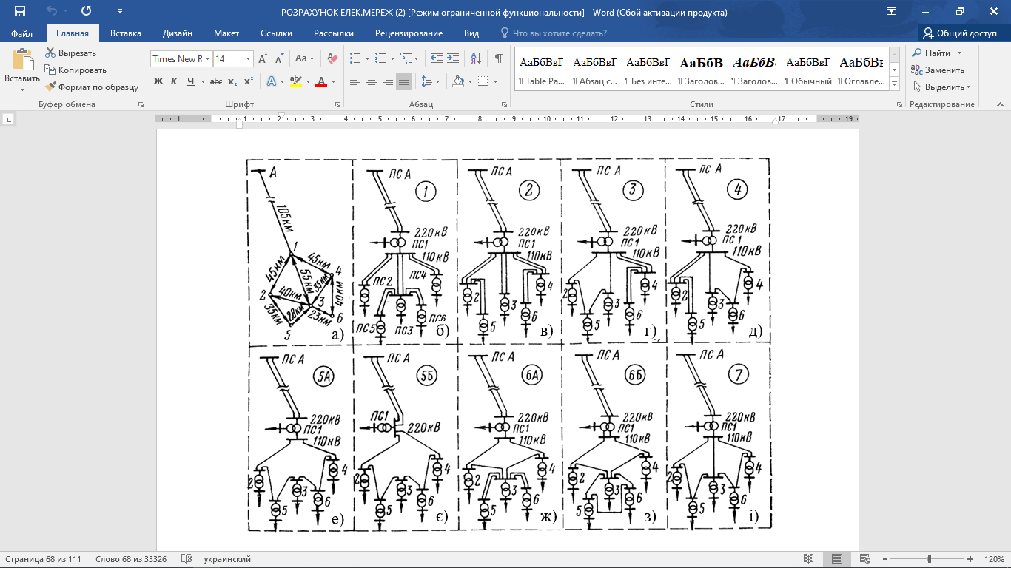

Slide 10
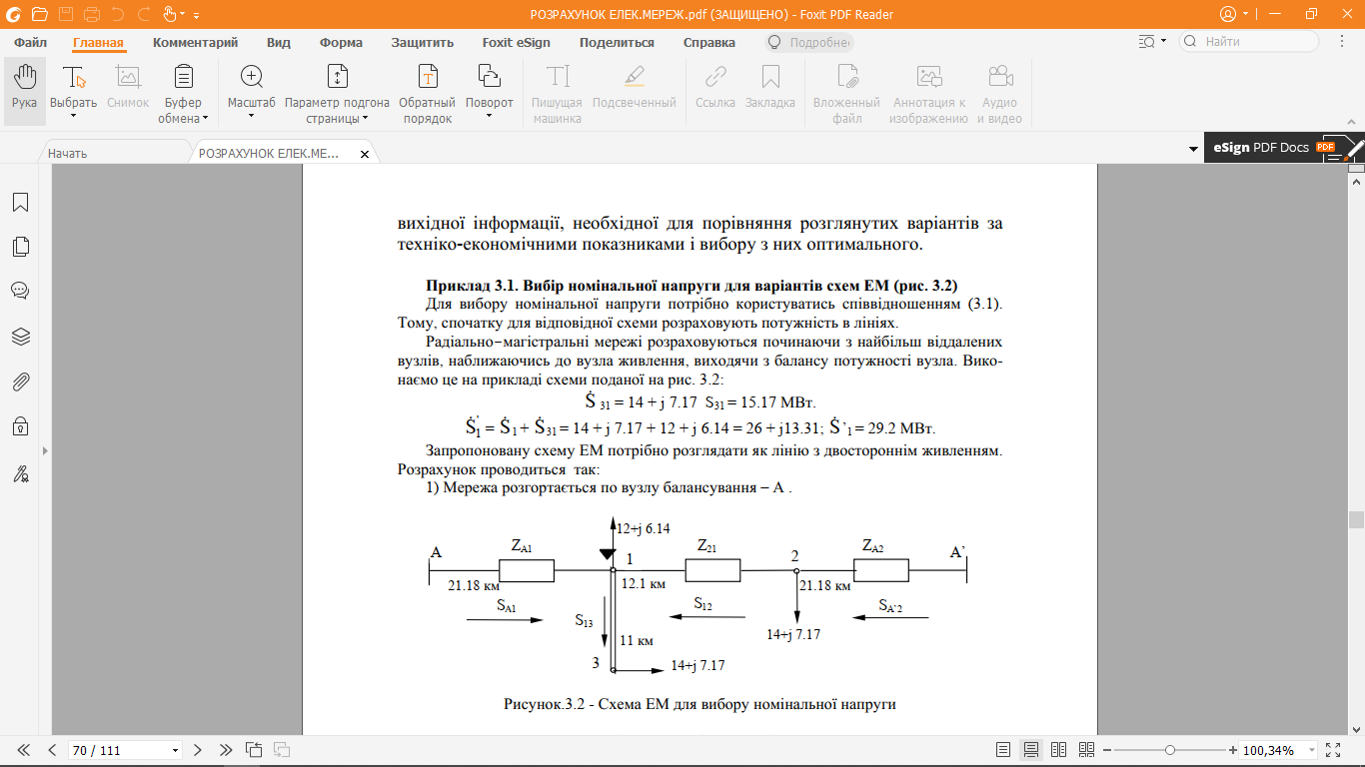
Приклад. Вибір номінальної напруги для варіантів схем ЕМ

Slide 11
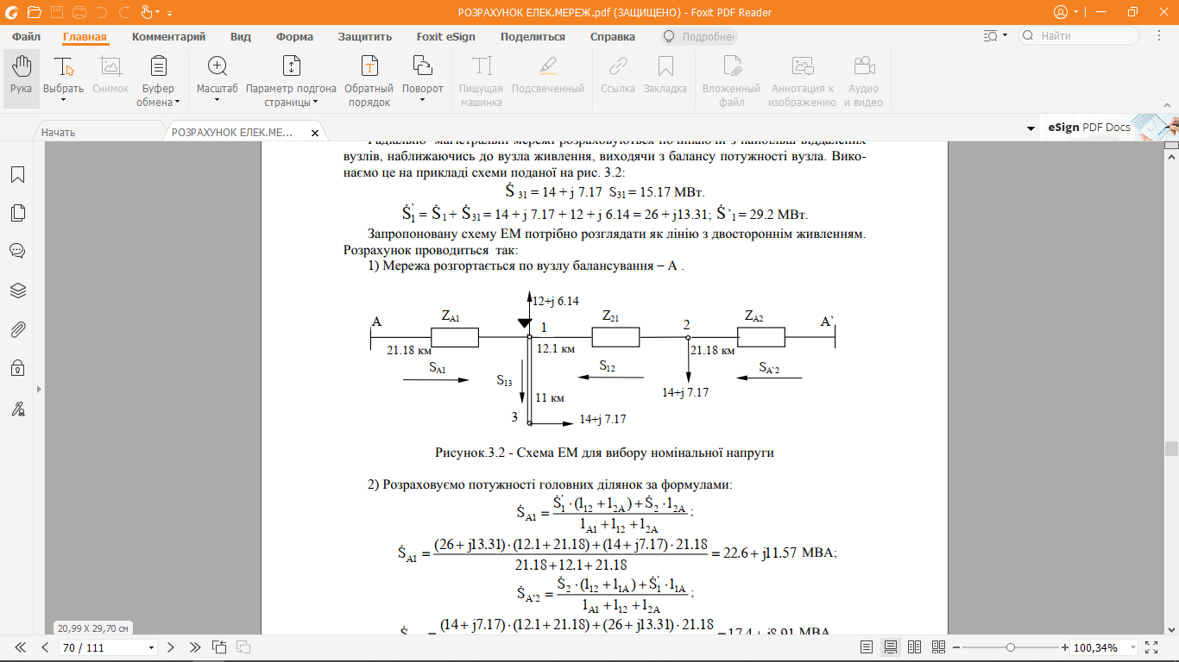

Slide 12
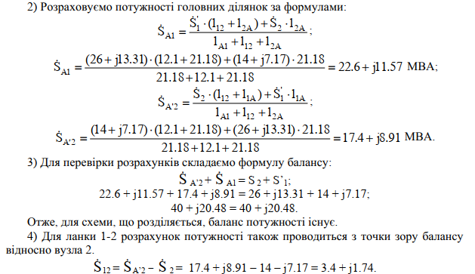

Slide 13
